Slide 1
CLUSTER
사진 한 장으로 인생을 기록하다
최우석 · 김성애 | 한국정보통신학회 춘계학술대회 2026

Slide 2
DATA IMPACT
사진은 폭증하지만, 기억은 구조화되지 않습니다.
1.9조 장
94%
61,400장
2024년 전 세계 사진 촬영량
스마트폰으로 촬영된 비중
매초 새로 생성되는 사진
사진은 남아 있는데, 우리는 그 안의 관계와 장소를 얼마나 기억하고 있을까요?

Slide 3
여러분은 작년 이맘때
누구와 어디 있었나요?

Slide 4
PROBLEM
기존 도구는 기억의 맥락을 연결하지 못합니다.
갤러리 앱
캘린더 앱
날짜별 나열은 가능하지만
일정 관리에 최적화되어 있고
누구와 어디서의 맥락은 비어 있음
과거 경험 탐색 도구는 아님
필요한 것은 사진을 관계·장소·시간으로 다시 묶는 기록 시스템입니다.

Slide 5
SOLUTION
CLUSTER는 사진을 인생 기록의 구조로 바꿉니다.
사진 한 장에서 인물, 장소, 시간을 자동 추출해 관계와 경험의 맥락을 구조화하는 웹 기반 기록 시스템
인생 인프라
기록의 진실성
자아 집중
사진을 검색 대상이 아니라 삶의 구조화된 자산으로 전환
GPS와 시간 데이터가 일치할 때 기록으로 인정
누구와 어디에 에너지를 쓰는지 시각적으로 확인

Slide 6
ARCHITECTURE
세 개의 서버 계층이 사진을 구조화된 기록으로 변환합니다.
사진 업로드 → EXIF 추출 → 얼굴 임베딩 → 장소·일정 매칭 → ActivityLog 자동 생성

Slide 7
PIPELINE
핵심 파이프라인은 사진 한 장에서 시작해 기록 하나로 끝납니다.
1
EXIF 추출
↓
GPS 좌표와 촬영 시간을 읽어 기준 데이터를 확보
2
얼굴 임베딩
↓
DeepFace ArcFace로 인물을 self/matched/unmatched로 분류
사용자가 한 일은
사진 업로드 하나
3
사진 그룹화
↓
같은 날짜와 200m 이내 사진을 하나의 활동으로 묶음
4
일정 매칭
↓
exact → date_only → none 순으로 기존 일정과 연결
5
얼굴 집계
↓
그룹별 등장 인물을 중복 없이 집합으로 정리
6
결과 반환
언제, 어디서, 누구와를 ActivityLog로 확인

Slide 8
DESIGN DECISIONS
자동화의 기준을 시스템 안에 고정했습니다.
설계 결정 ①
거리 기반 활동 그룹화
기획 의도
사용자가 사진 묶음을 직접 만들지 않아도 의미 있는 활동 단위가 필요
구현 방식
같은 날짜 + Haversine 기준 200m 이내 사진을 하나의 Activity로 통합
효과
흩어진 사진을 관계와 장소가 붙은 기억 단위로 변환
설계 결정 ②
일정 매칭 우선순위
기획 의도
기록이 기존 일정과 얼마나 강하게 연결되는지 구분해야 함
구현 방식
exact → date_only → none 순으로 매칭 상태를 부여
효과
자동 기록의 신뢰도를 사용자에게 투명하게 전달

Slide 9
DESIGN DECISIONS
기록의 신뢰성과 데이터 일관성을 별도 설계로 보강했습니다.
설계 결정 ③
단방향 상태 전이
기획 의도
완료된 과거 기록이 임의로 되돌아가면 기록의 의미가 약해짐
구현 방식
Schedule 상태를 Planned → Completed 방향으로만 전이
효과
기록의 재확정과 임의 수정 가능성을 줄임
설계 결정 ④
중복 없는 인물 집계
기획 의도
같은 사람이 여러 장에 등장해도 함께한 사람은 한 명으로 계산되어야 함
구현 방식
그룹별 얼굴 결과를 Set 연산으로 집계
효과
People 통계와 관계 밀도 시각화의 과대 집계를 방지

Slide 10
IMPLEMENTATION
배포 환경과 5개 도메인 기능을 구현했습니다.
Vercel
Railway
HuggingFace
Frontend · React/Vite
Backend · FastAPI/PostgreSQL
AI Server · DeepFace
AUTH
PEOPLE
PLACE
SCHEDULE
ACTIVITY
회원가입 · 로그인
JWT 인증
프로필 임베딩 등록
인물 등록
얼굴 분류
관계 상태 분류
장소 검색
방문 횟수 시각화
거리 계산
일정 관리
Planned → Completed
상태 전이
EXIF 추출
그룹화 · 매칭
ActivityLog 생성

Slide 11
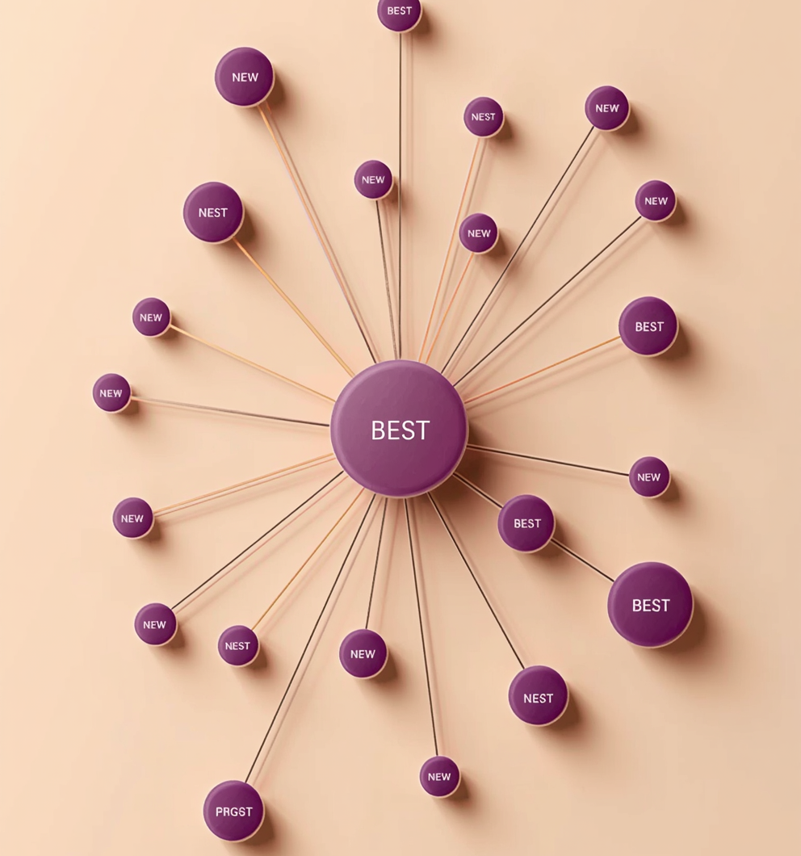
VISUALIZATION
People 시각화는 관계 밀도를 자아 집중 지도로 보여줍니다.
관계 밀도 기반 마인드맵
NEW
최근 추가된 관계, 초기 상호작용
NORMAL
정기적 관계, 중간 수준의 참여
BEST
고밀도 관계, 잦은 상호작용
OLD
활동이 줄어든 관계, 재확인 필요

Slide 12
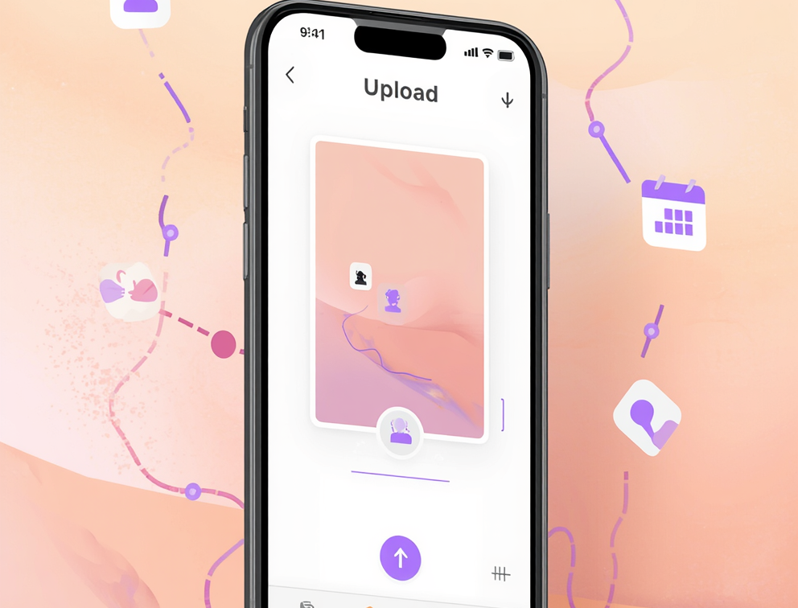
DEMO
데모는 한 장의 사진이 기록으로 바뀌는 과정을 보여줍니다.
업로드 → EXIF 추출 → 얼굴 인식 → 장소·일정 매칭 → 기록 완성

Slide 13

www.cluster-app.kr
지금 바로 접속해보세요

Slide 14
LIMITATIONS
현재 한계는 자동화 정확도와 입력 데이터 신뢰성에 집중됩니다.
번호
제목
기획 의도
실제 문제
①
얼굴 임베딩 threshold
등록 인물과 미등록 인물을 안정적으로 구분
실사용 환경 검증 부족으로 오인식 가능
②
사전 등록 의존
사진 업로드만으로 기록이 완성되는 경험 지향
People·Place·Schedule 선등록이 필요
③
EXIF·보안 제약
자동 매칭과 생체정보 보호를 동시에 만족
SNS 공유 사진의 EXIF 손실, 임베딩 암호화 미적용

Slide 15
ROADMAP
향후 계획은 한계와 1:1로 대응합니다.
번호
제목
기획 의도
실제 문제
①
인식 정확도 고도화
threshold 검증과 사용자 피드백 루프
실사용자 데이터 기반 튜닝, 상용 Face API 검토
②
온보딩 자동화
선등록 부담을 기존 데이터 연동으로 축소
연락처·사진·캘린더 연동으로 초기 데이터 확보
③
EXIF 보완·보안 강화
메타데이터 부재와 생체정보 보호 문제 대응
최소 입력 UI, AES-256 암호화, Refresh Token·Blacklist

Slide 16
CLUSTER
People — 누구와
Place — 어디서
Calendar — 언제
감사합니다

